Slide 1
Non Volatile Memory (NVM)
Computer Memory Hierarchy
Types of Storage Device
Why SSD is favorite (HDD vs SSD)
Explain SSD
Composition
Basic Operation
Write Amplification
Wear Leveling
Flash Translation Layer
Internal Parallel Processing
System Optimization
3D Xpoint
Composition
Pros.
3D Xpoint vs NAND Flash
Summarize SSD
유기성 Yoo Kiseong
keesung0705@gmail.com

Slide 2
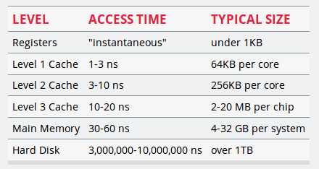
Computer Memory Hierarchy
SRAM vs DRAM
SRAM : Static Random Access Memory, 컴퓨터의 L1 L2 L3 cache에 주로 사용
한번 데이터를 입력하면 수정하기 전까지 상태가 변화하지 않음
DRAM : Dynamic Random Access Memory, 컴퓨터의 메인 메모리에 주로 사용
데이터 상태를 유지하기 위해서 주기적인 전원 충전(refresh)이 필요

Slide 3
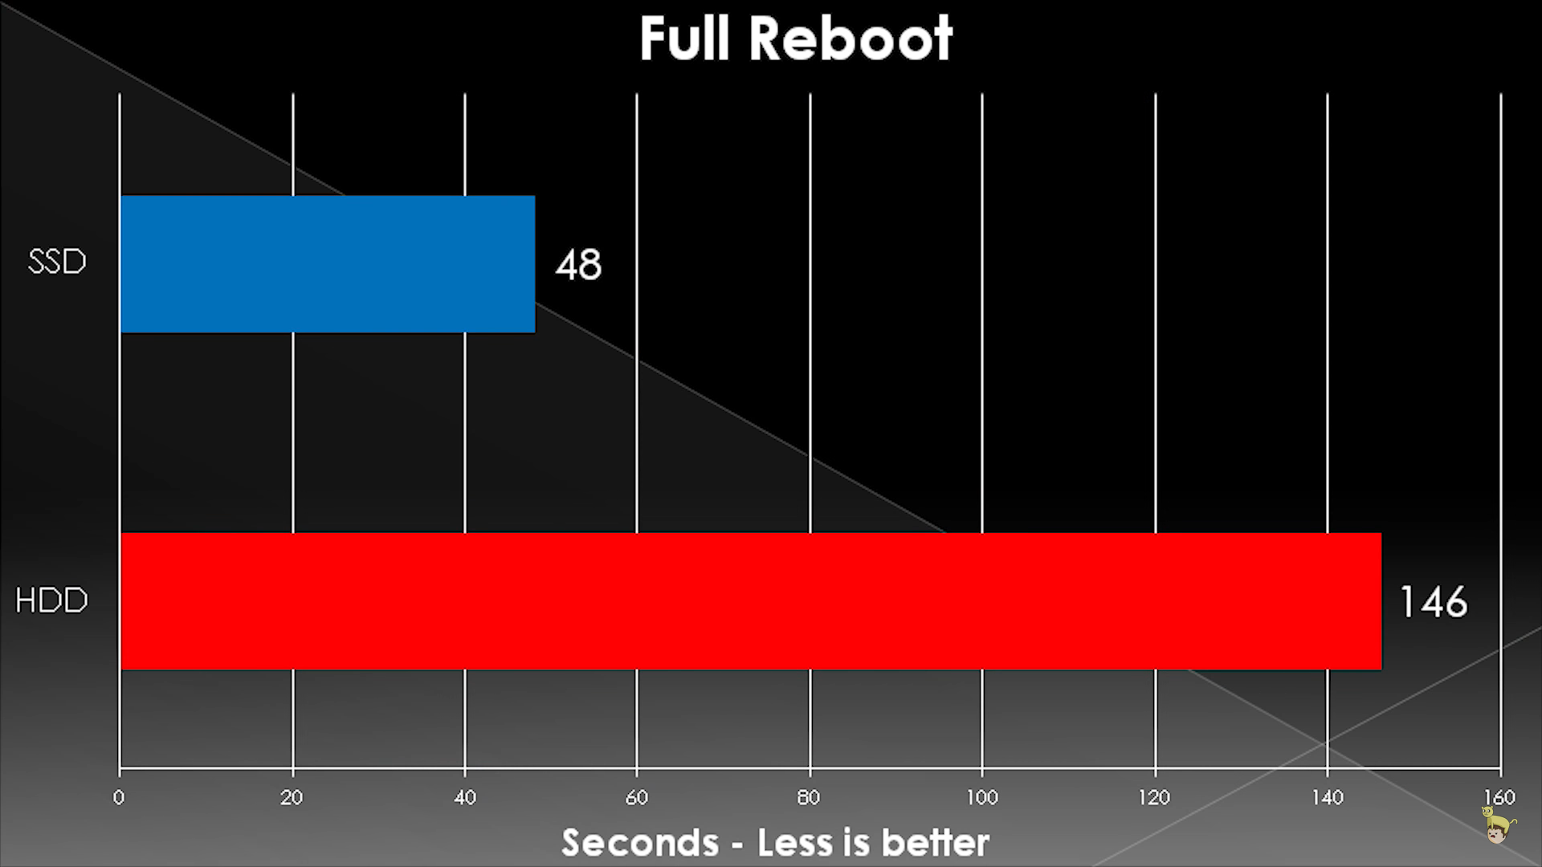
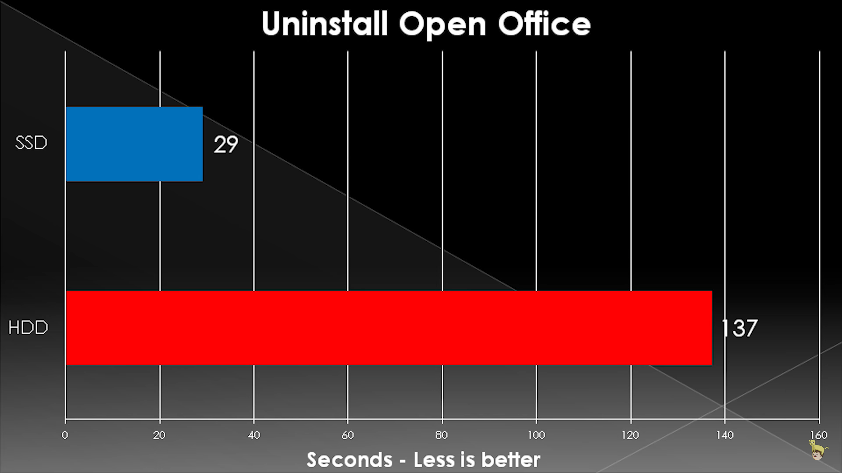
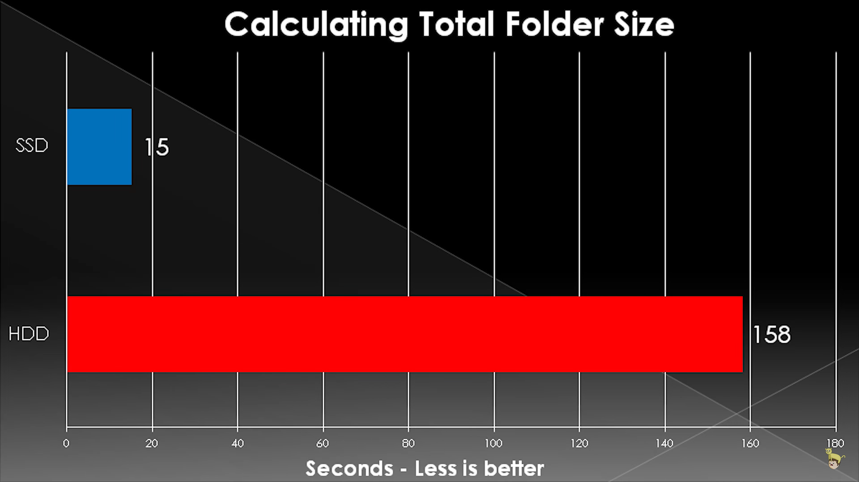
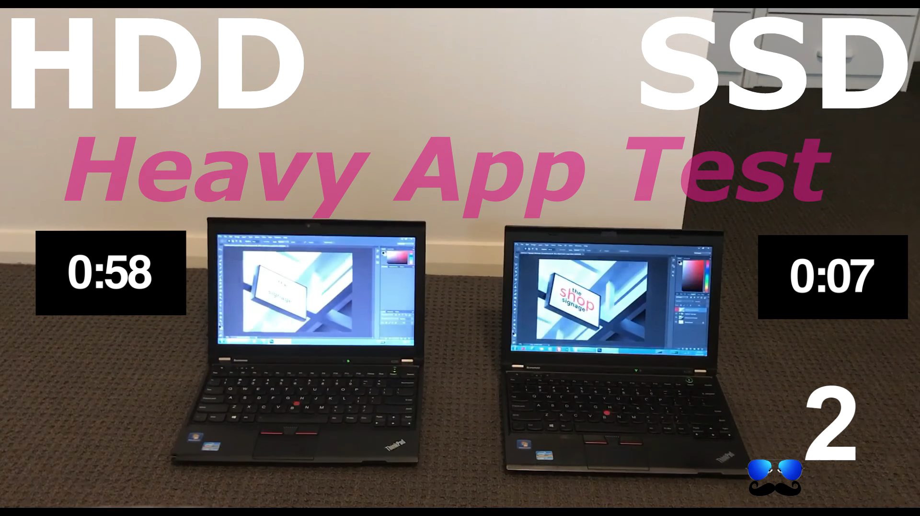
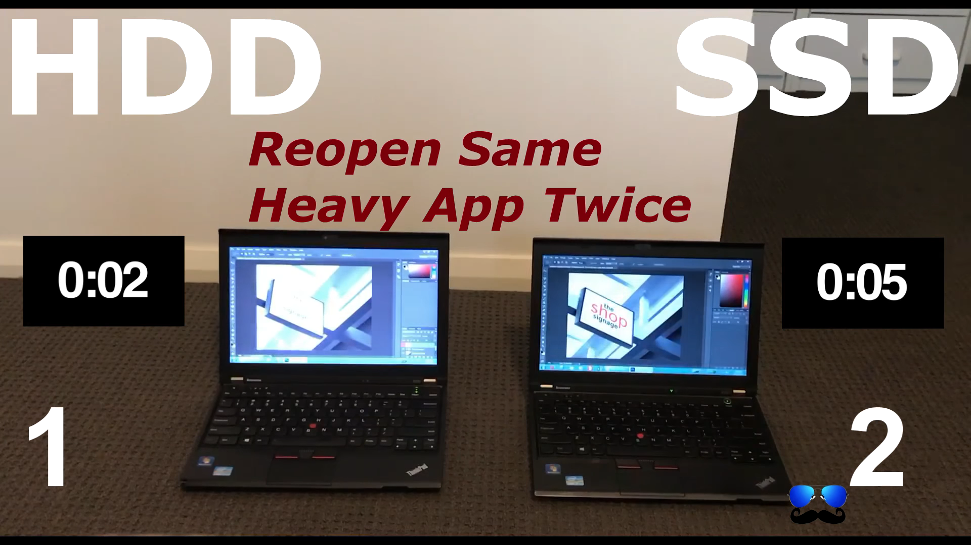
HDD vs SSD

Slide 4
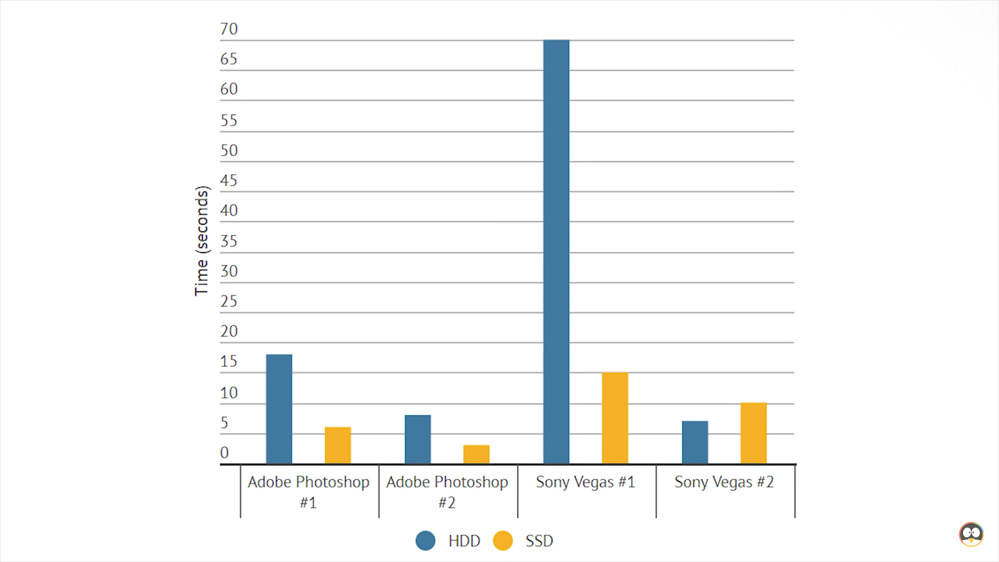
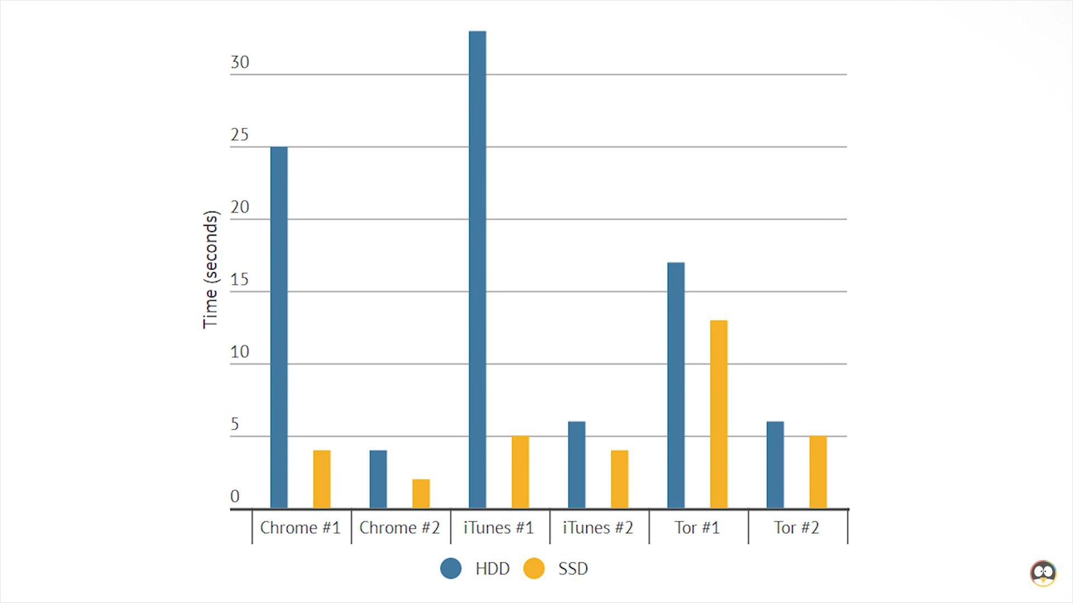
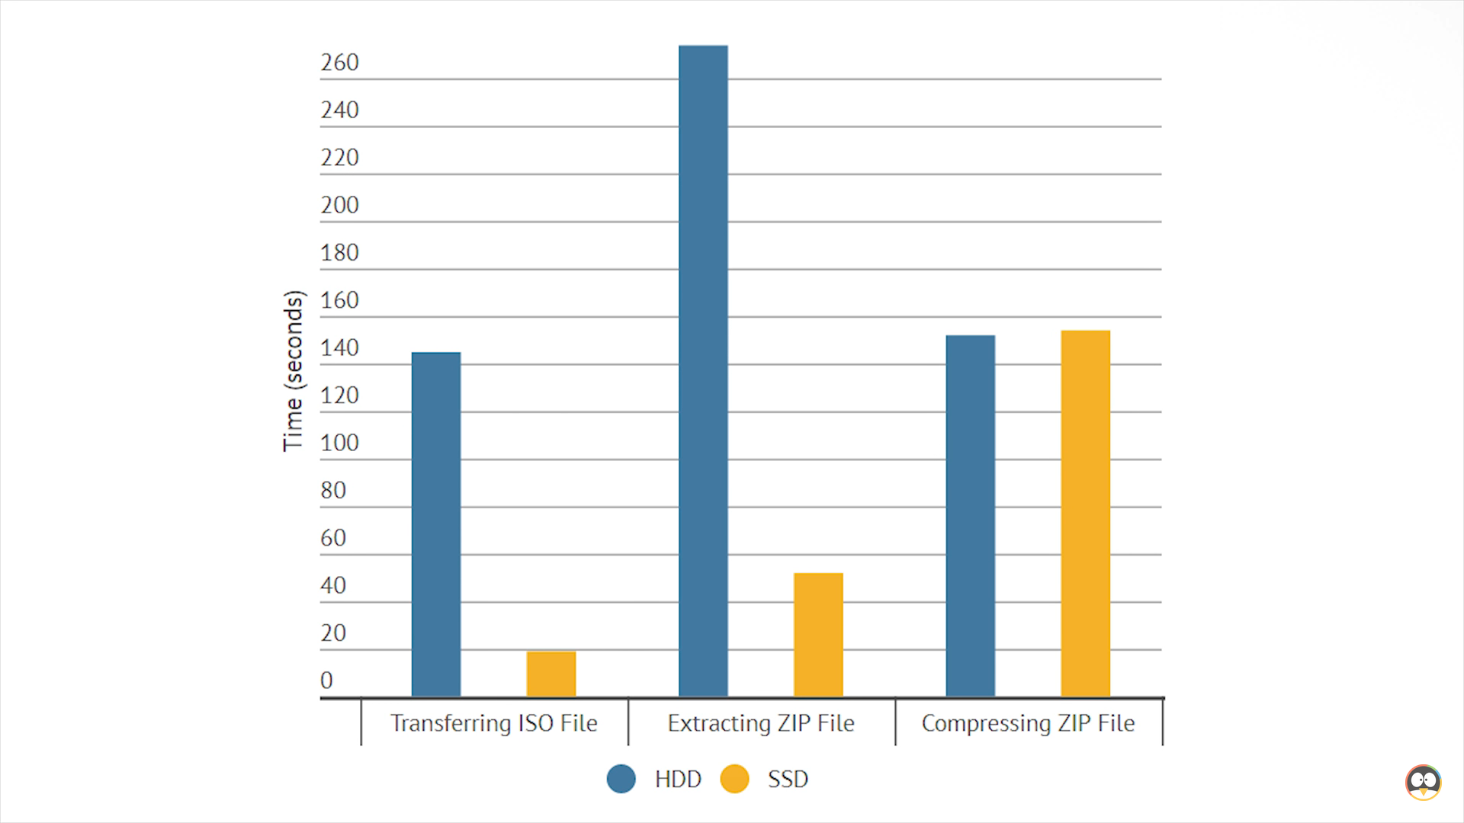
HDD vs SSD

Slide 5
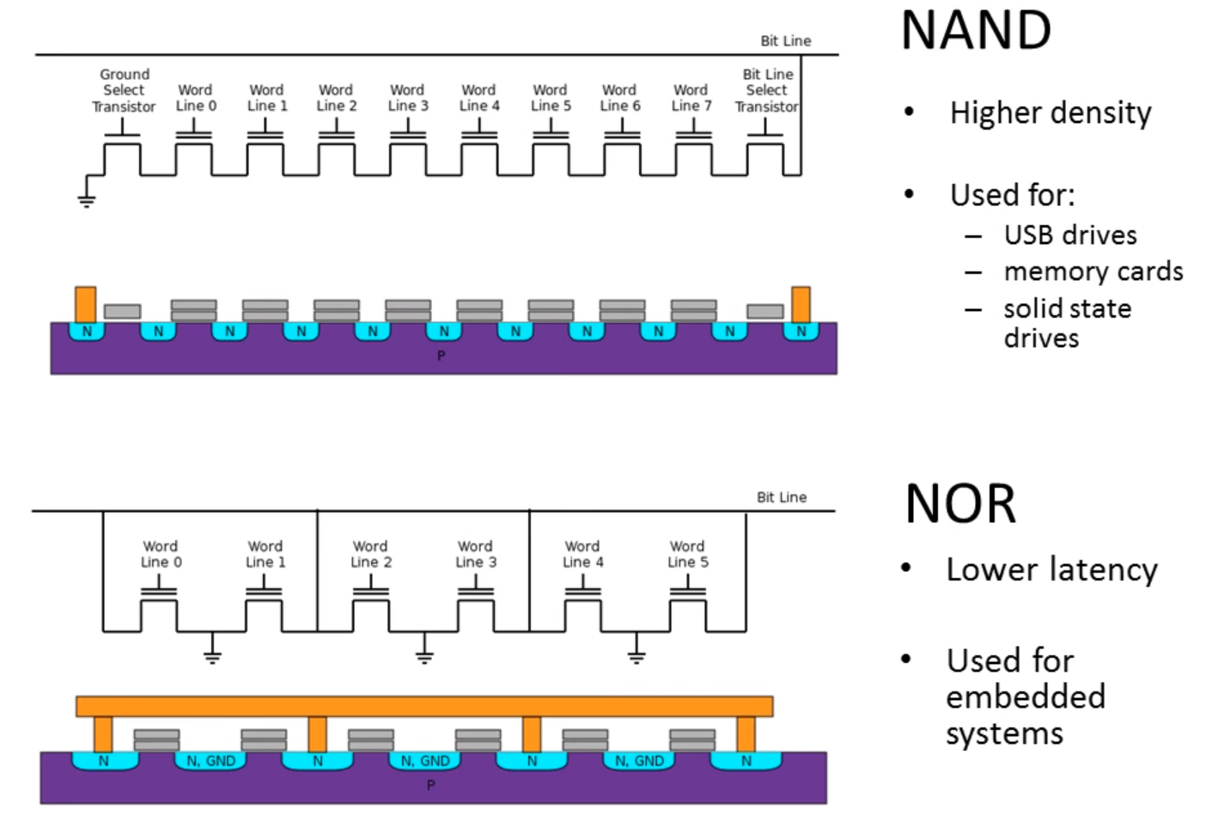
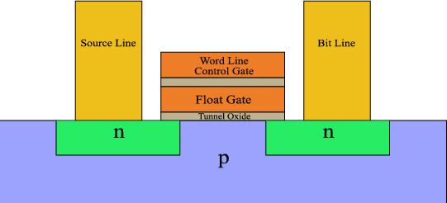
NAND Flash Memory
Limited P/E number
(Program & Erase)
Control Gate에는 +
Floating Gate에는 -
fg의 전하량으로 데이터 기록
Initial State는 Bit = 1이다.
Read할 때는 관계없는 셀의 word line에 강한 신호 Yes, control gate +, floating gate의 -전하를 붙잡아둠
읽으려는 셀 word line에는 약한 신호 Yes, floating gate의 데이터가 흘러가도록 만듬
Write 할 때는 연쇄적인 모든 셀의 word line에 신호 Yes,
쓰려는 셀 word line에는 강한 신호 Yes,
기록한 데이터를 erase하려고 할 때마다 약간의 -전하가 oxide layer안에 남아서 축적
제한된P/E Cycle 일 수 밖에 없다

Slide 6
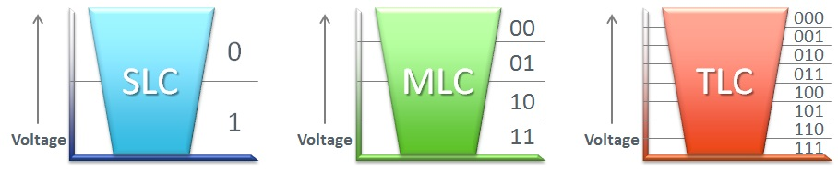
NAND Flash Memory
SLC, MLC, TLC
Floating Gate에 포함된 – 전하량 인식 가능
여러 단계로 나눠서 사용하는 것
수명은
SLC > MLC > TLC
왼쪽부터 오른쪽 순서로 길다

Slide 7
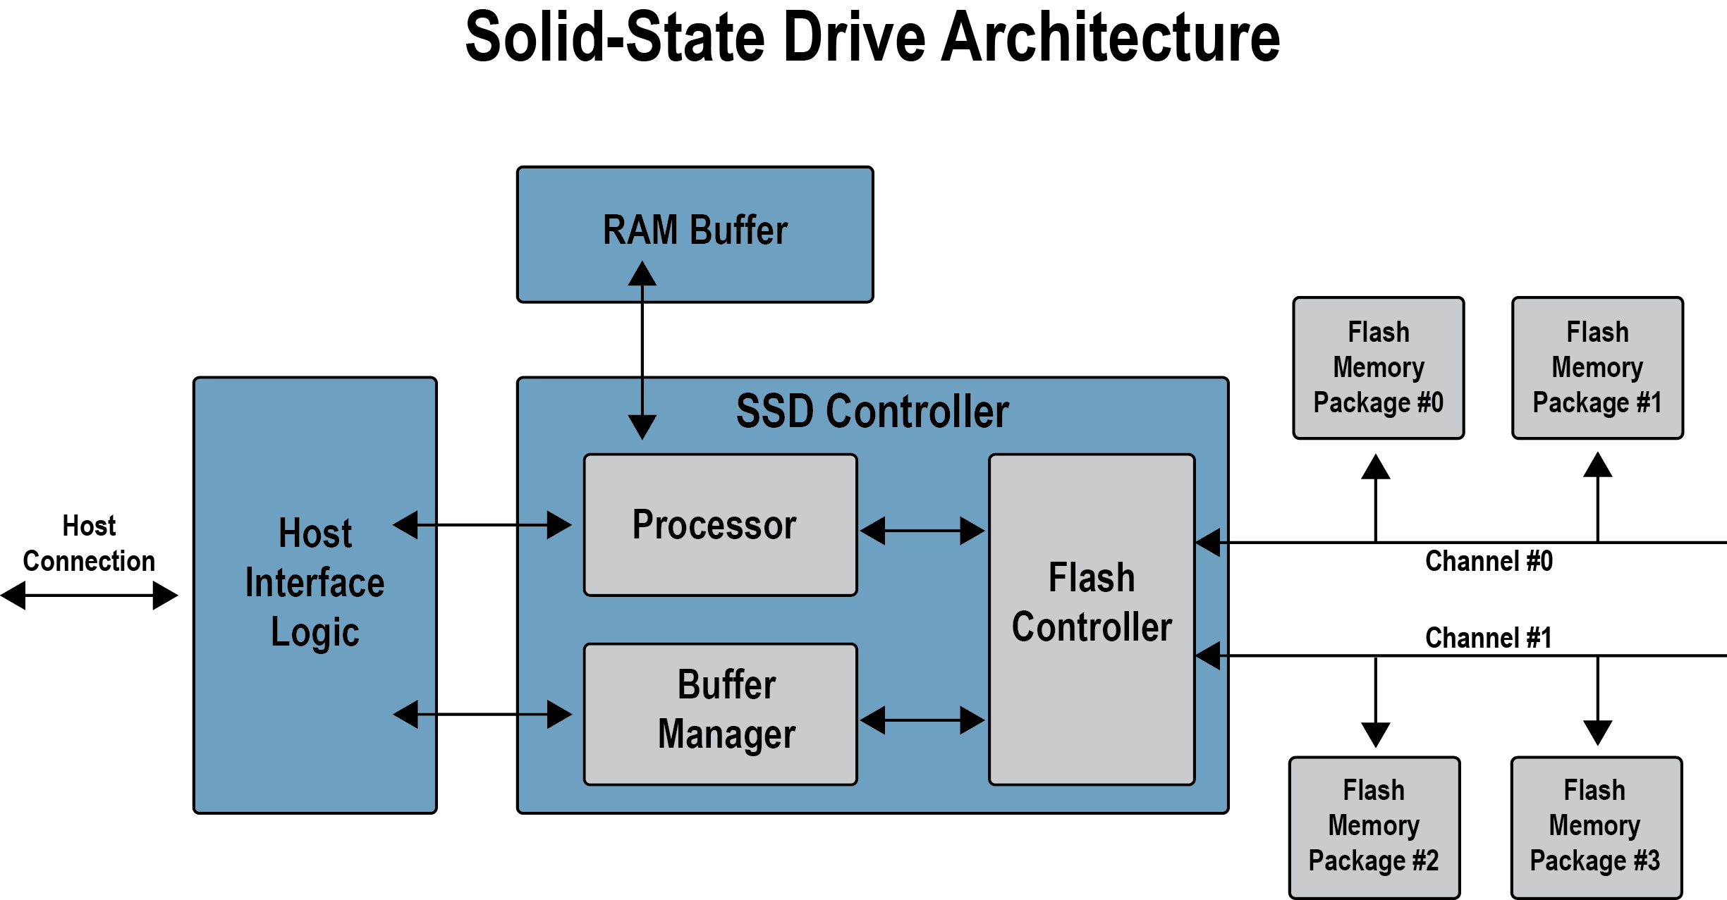
Architecture of SSD
Read/Write/Erase
FTL
Native Command Queuing

Slide 8
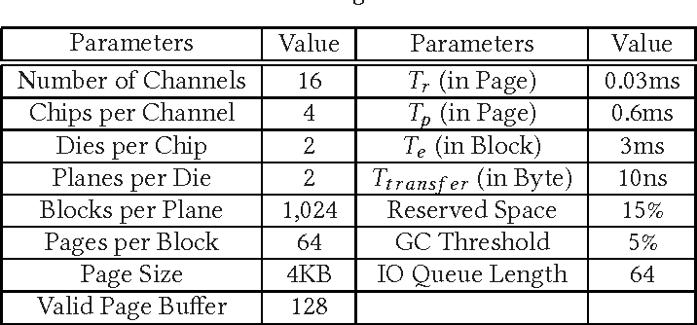
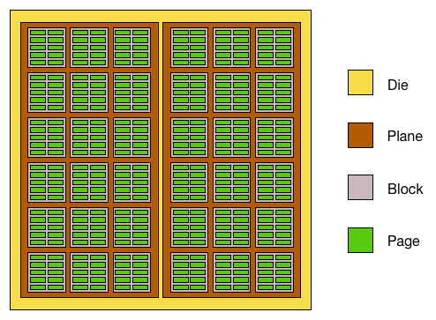
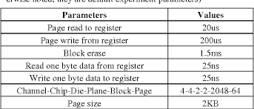
Architecture of SSD
Page Size는 일반적으로 2KB ~ 4KB 정도
Block당 128 ~ 512개의 Page 를 포함

Slide 9
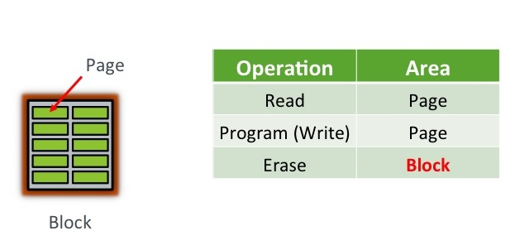
Basic Operations
Read : on page size
Write : on page size
Erase : on block size
Overwrite X (impossible) : copy – erase – write

Slide 10
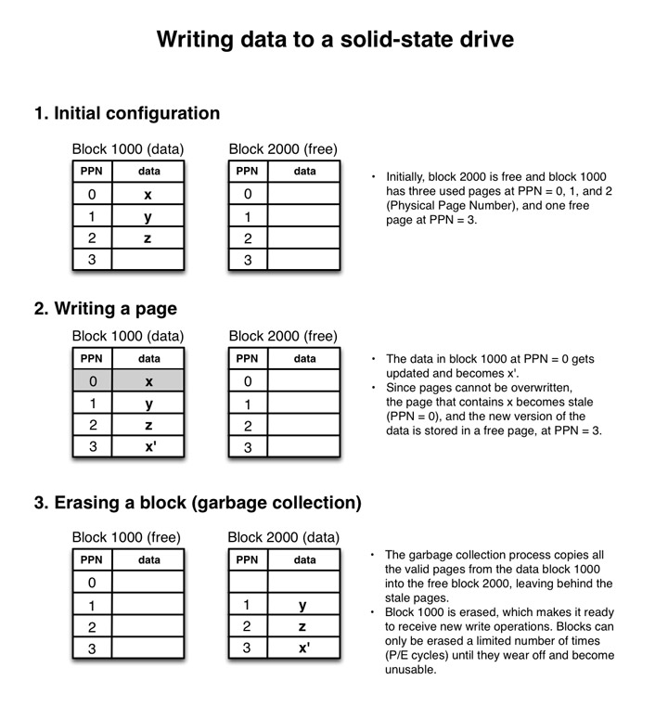
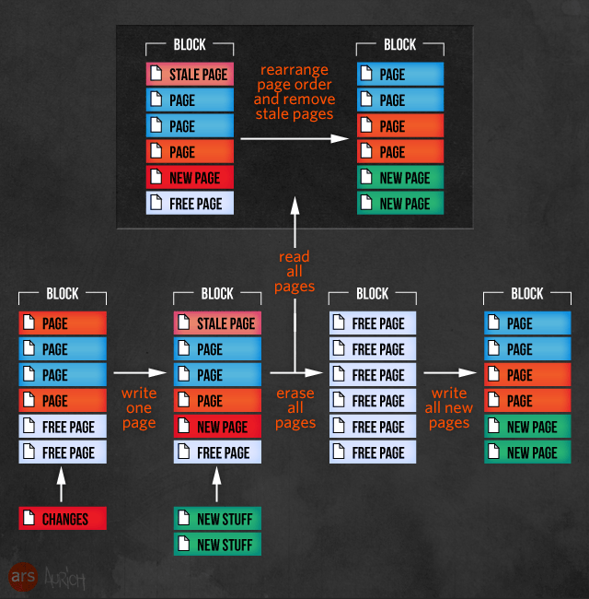
Basic Operation

Slide 11
Write Amplification, Wear Leveling
Write Amplification
Write는 페이지 사이즈에 맞춰서(Aligned) 실행
우선 페이지 크기에 맞춰 캐시로 읽어온 후 해당 데이터를 변경한 후 캐시의 데이터를
다시 플래시 메모리에 기록
페이지 사이즈보다 작은 쓰기는 부가적인 쓰기(write amplification)을 동반한다
페이지 사이즈보다 작은 데이터 쓰기는 피하자
작은 데이터의 쓰기는 우선 버퍼링
Wear Leveling
SSD는 프로그램-삭제 횟수가 제한적
특정한 블록에만 데이터를 읽고 쓸 경우 셀 메모리의 수명 종료
전체 사용 공간이 감소
SSD 전체 메모리 블록의 수명을 골고루 사용하기
이를 위해서 FTL(Flash Translation Layer) 등장
“Write Amplification” 과 “Wear Leveling” 사이의 적절한 타협

Slide 12
Flash Translation Layer
Flash Translation Layer, FTL
SSD와 HDD는 동일한 호스트 인터페이스를 사용
HDD는 LBA(Logical Block Address)를 사용
SSD 컨트롤러는
SSD내부의 메모리 공간을 효율적으로 사용 + 호스트 인터페이스와 연동을 위해서
FTL을 가지고 있음
컨트롤러 역할 2가지
1) Logical Block Mapping
2) Garbage Collection

Slide 13
FTL – Logical Block Mapping
Logical Block Mapping
호스트 영역의 논리 주소(LBA)를 NAND Flash Memory의 물리적 주소(PBA)로 변환
하는데 사용
빠른 처리를 위해 전원이 켜지는 순간 ssd의 ram메모리에 로드
두 가지 종류 page level mapping, block level mapping,
그리고 이 둘 사이의 trade-off 를 적절히 이뤄낸 hybrid log-block mapping
로그 블록이 병합 되기 전에는 로그 블록, 병합 이후에는 데이터 블록에서 읽기

Slide 14
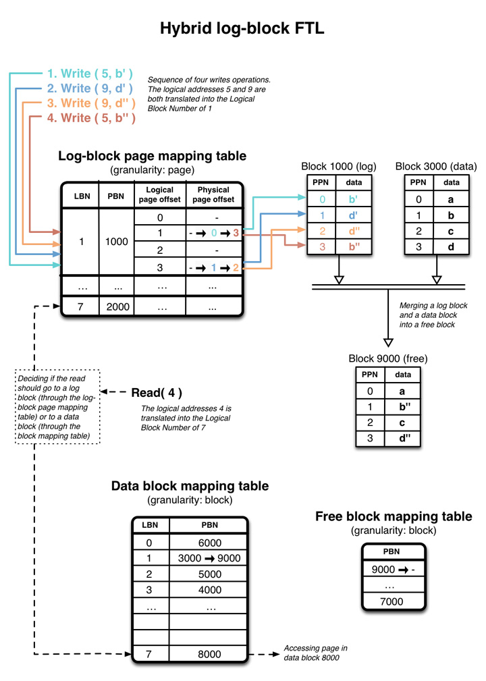

Slide 15
FTL – Garbage Collection
Garbage Collection
ssd는 덮어쓰기 불가능
모든 페이지는 셋 중의 한 가지 상태를 지님 (free, stale, data)
데이터 읽기(25~50 micro second), 쓰기(250~300 micro second)는 빠르지만
삭제(erase)하는 과정을 오래 걸림(1500 ~ 3500 micro second)
background gc(= idle collection), parallel gc(= write 요청이 들어왔을 때 실시)
background gc는 foreground task를 방해할 가능성
(이를 개선하는 TRIM, Over-provisioning이 있음)
parallel gc는 워크로드가 아주 클 때 사용
Workloads의미 = 일정한 시간 내에 얼마나 많은 작업이 컨트롤러에 요청되는가
이를 잘 처리하면 throughput이 높고 latency가 낮음
Read Disturb??? hot data, cold data가 동일한 블록 내에 위치, 컨트롤러 부하 생성
hot – cold 분리
hot data buffering
불필요한 데이터는 한번에 많이 삭제

Slide 16
FTL – Garbage Collection
TRIM
지연된 삭제(delayed erase)
컨트롤러는 stale 페이지에 data가 쓰여있다고 인식
Wear leveling 과정에서 이미 삭제된 데이터도 계속해서 복사
이러한 문제점을 해결하는 것이 TRIM
필요없는 논리 공간에 대한 정보를 OS → ssd controller로 전달
현재 판매되는 대부분의 ssd 디바이스는 TRIM을 기본적으로 지원
OS, File System, SSD Controller 셋 모두가 TRIM을 지원할 때만 사용 가능
Over-provisioning
논리적인 블록보다 물리적인 블록의 수가 더 많도록 해주는 기법
ssd컨트롤러는 접근 가능하지만 OS는 접근하지 못하는 ssd 메모리 영역을 확보
쓰기 워크로드를 흡수하는 버퍼공간으로 사용
ssd 성능 향상과 wear leveling에 도움이 된다.

Slide 17
Internal Parallel Processing
Native Command Queueing
ssd 드라이브의 내부적인 병렬처리 능력을 이용해서 여러 명령을 동시에 처리
호스트 CPU가 바쁠 때는 드라이버가 직접 처리하는 명령의 우선순위를 높여주는 것이 예시
기타 사항
* 보안 향상
secure erase : ( )
advanced error recovery : ( )
end-to-end cyclic redundancy check(CRC check) : ( )

Slide 18
Internal Parallel Processing
Internal Parallel Processing
물리적인 한계로 인해 NAND Flash IO 버스는 32~40MB/s 속도로 처리 가능
Parallel 또는 Interleaving 모드로 더욱 빠른 처리
NAND Flash 칩의 다른 위치에서 2개 이상의 블록을 동시에 읽도록 해주는 것
“Clustered Block”
네 가지 수준의 병렬 처리가 가능
Channel-Level
Package-Level
Chip-level
Plane-level

Slide 19
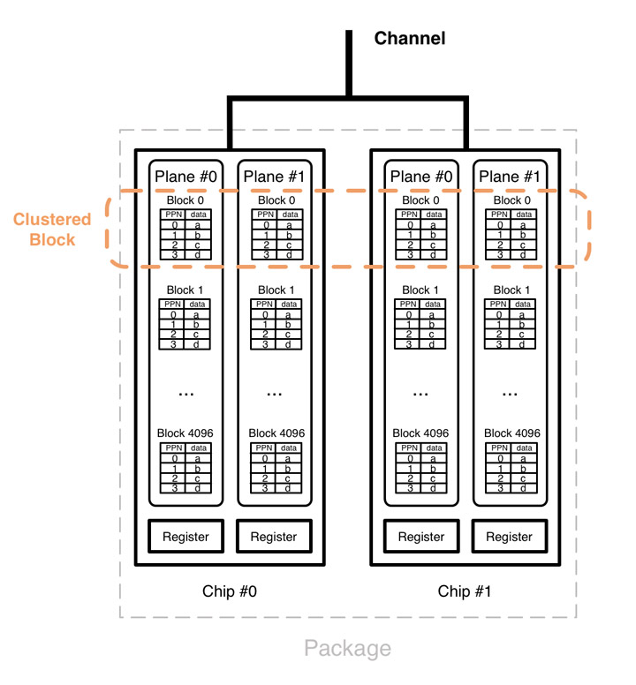

Slide 20
Internal Parallel Processing
Optimal WR & RD
Write access pattern은 sequential & random 두 가지
벤치마킹 결과는 sequential write가 빠르다고 하지만(switch-merge최적화 가능)
Clustered Block의 배수 크기의 데이터를 다룰 경우 모든 병렬처리 능력을 사용하면
두 가지 방식 사이의 속도 차이는 거의 없음
빈번하게 작은 크기의 데이터를 쓰기(write)할 경우
1) 블록 맵핑을 위한 처리가 많아지고 ram과 flash 메모리 사이의 동기화 증가
2) copy-erase-write 오퍼레이션이 증가하고
stale 페이지가 전체 물리 공간에 scattered ► internal fragmentation.
하나의 큰 데이터 쓰기는 많은 동시 작은 데이터 쓰기보다 낫다.
버퍼링 되지 못하는 작은 쓰기는 멀티 쓰레드로 기록하는 것이 도움이 된다.
Read 성능 증가를 위해서는 연관된 데이터를 같은 블록에 기록해야 성능 향상
그러나 Read Ahead Buffer덕분에
단일 쓰레드의 대량 데이터 읽기가 멀티 쓰레드의 소량 데이터 읽기보다 나을 수도

Slide 21
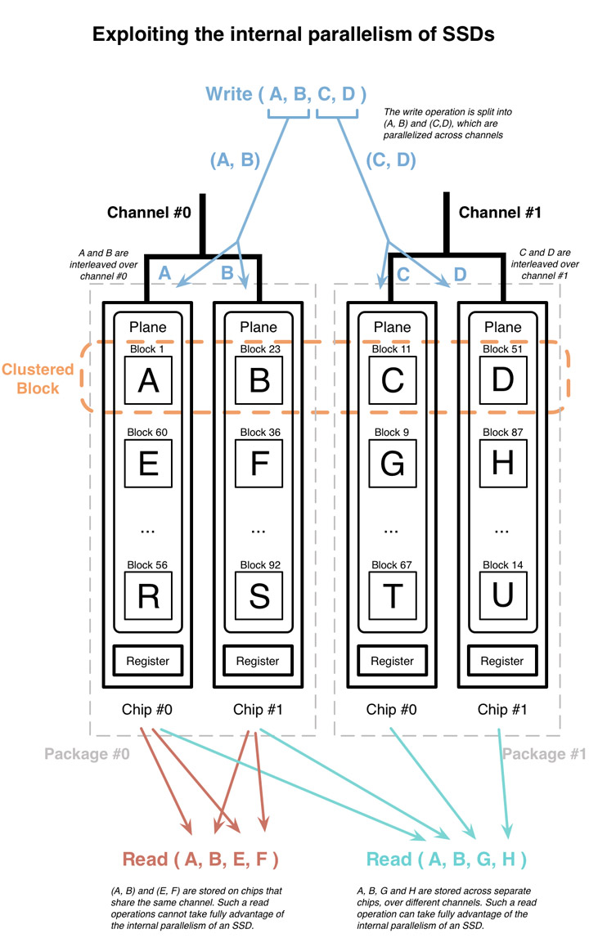

Slide 22
Optimizing System for SSD
시스템 최적화
Partition Alignment : 포맷하거나 운영체제를 새롭게 설치할 때
SSD 메모리 블록 크기에 맞춰서 설치하기
File System Parameter : Activate TRIM
vm.swappiness = 0
temporary files는 최대한 RAM에만 기록하기

Slide 23
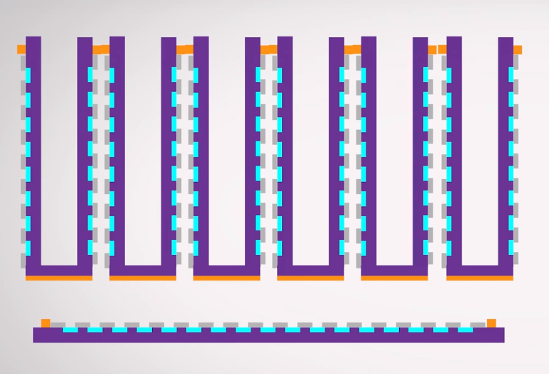
3D XPoint
Previous Storage Technology
3D NAND
NAND Flash Memory를 수직으로 접은 것과 같은 모양으로
메모리의 집적도를 크게 향상 시킬 수 있는 기술

Slide 24
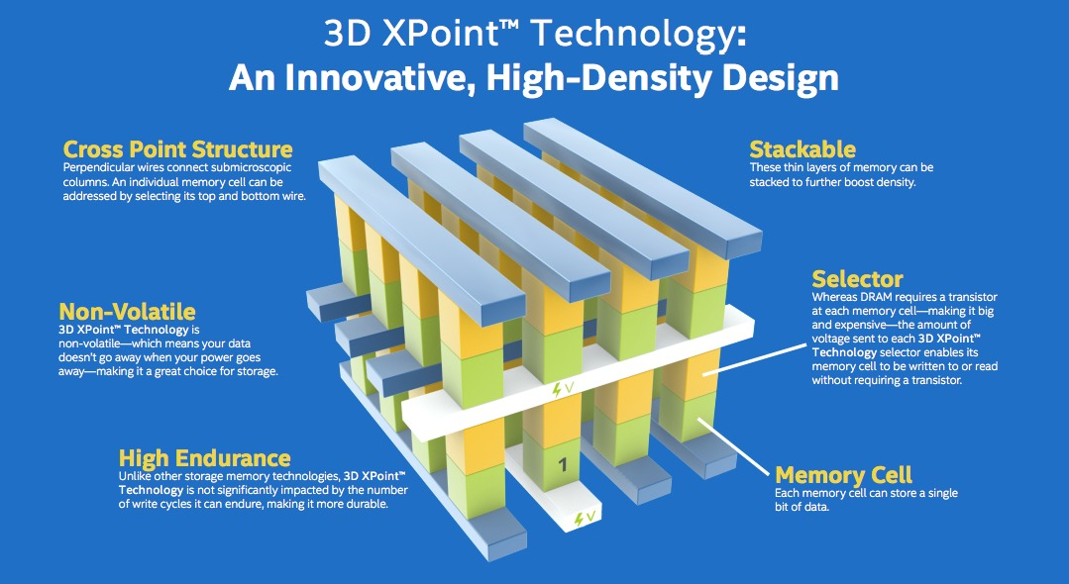
3D XPoint
= 3D CrossPoint

Slide 25
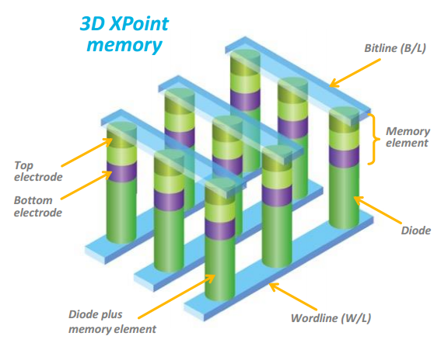
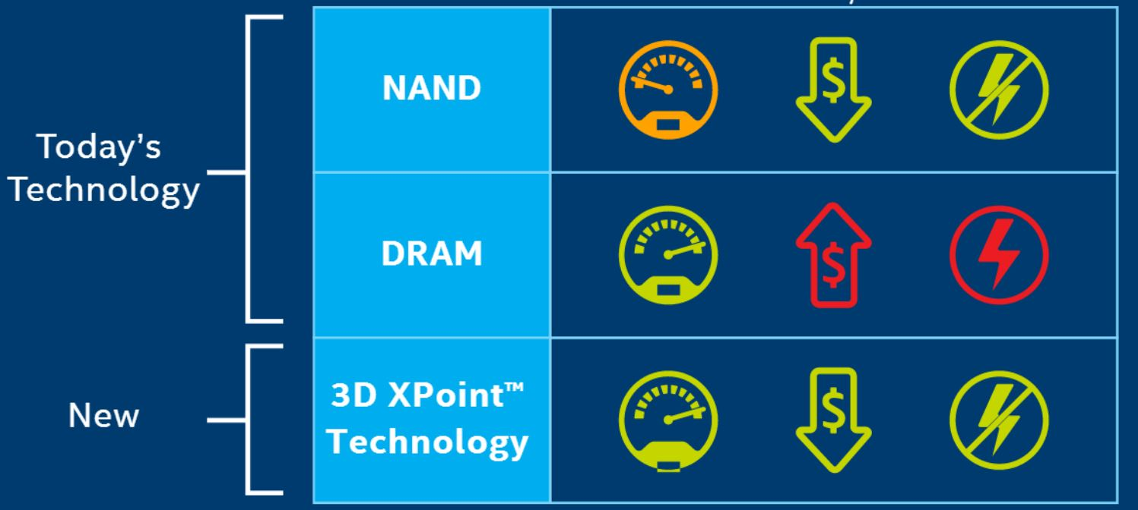
3D XPoint
Compared to NAND Flash
Faster
Low Latency
Cost-effective
Stackable
More Memory Density (= Better Capacity)
* Read/Write on page size (without block size caching)
Non-Volatile Memory
Portable with existing hardware interfaces

Slide 26
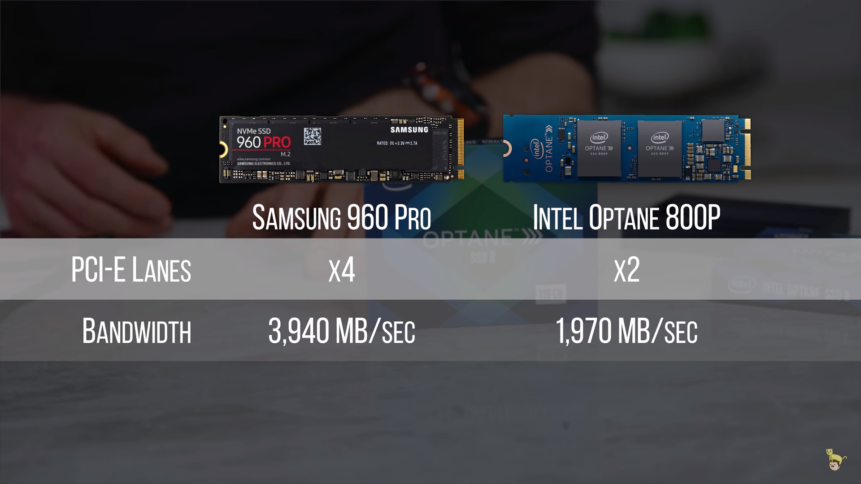
NAND Flash SSD vs 3D XPoint Optane (as a Secondary Memory)
Samsung 960 Evo Pro vs Intel Optane 800 P
(NAND Flash SSD) (3D Xpoint Optane)

Slide 27
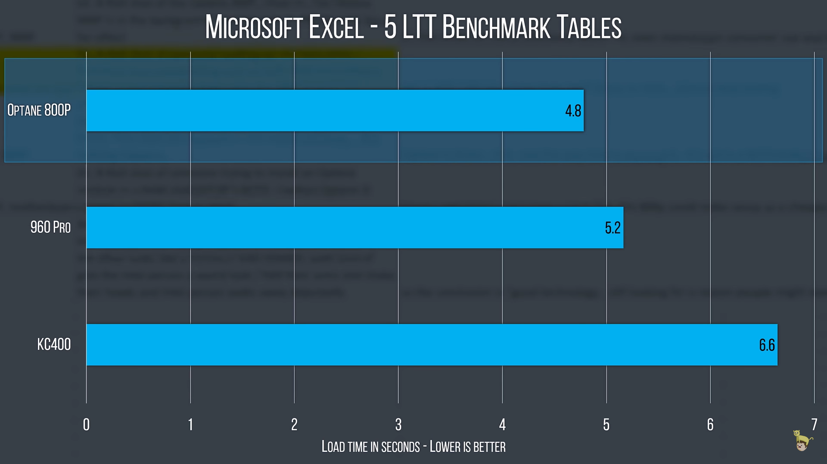
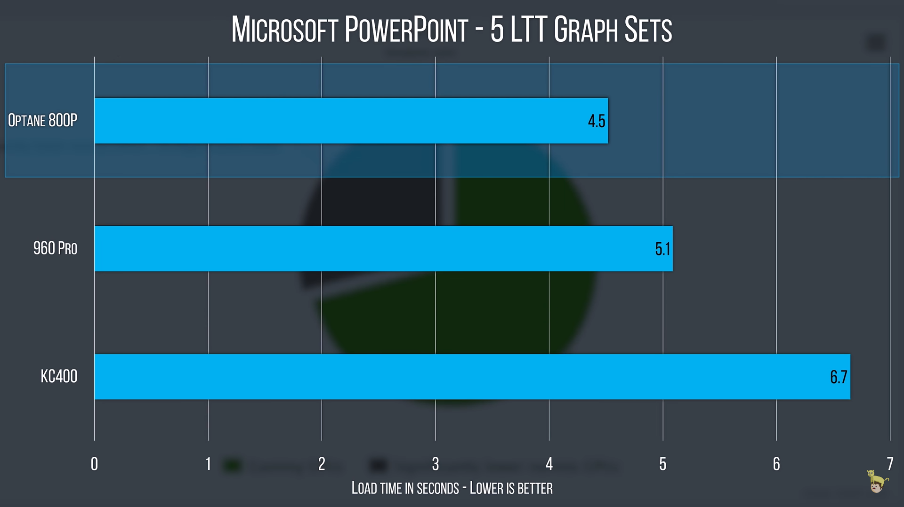
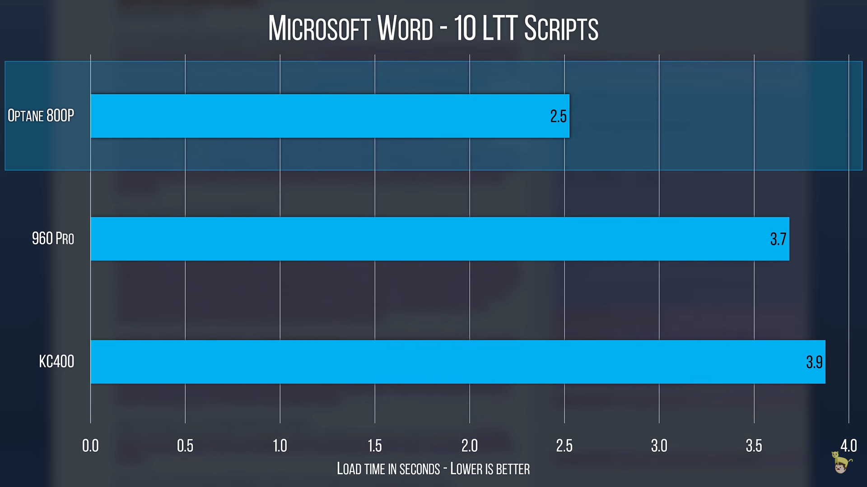
NAND Flash SSD vs 3D XPoint Optane (as a Secondary Memory)

Slide 28
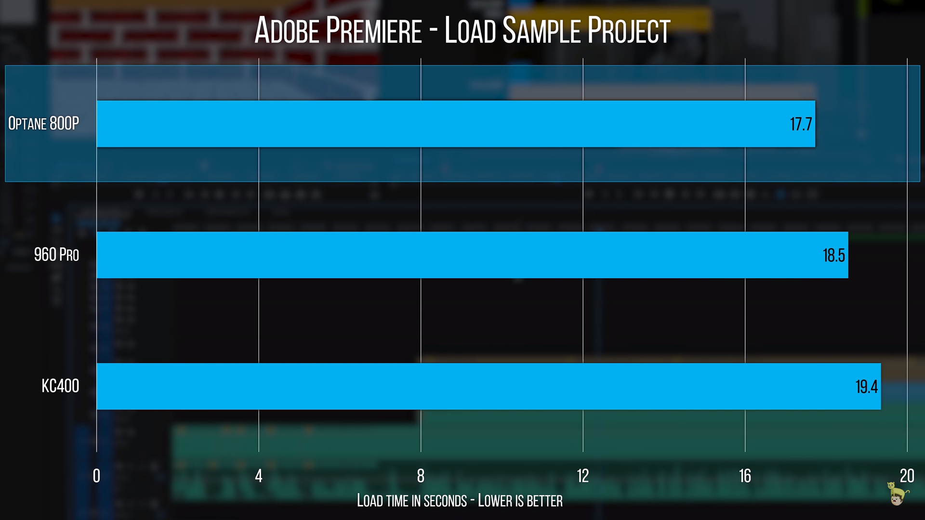
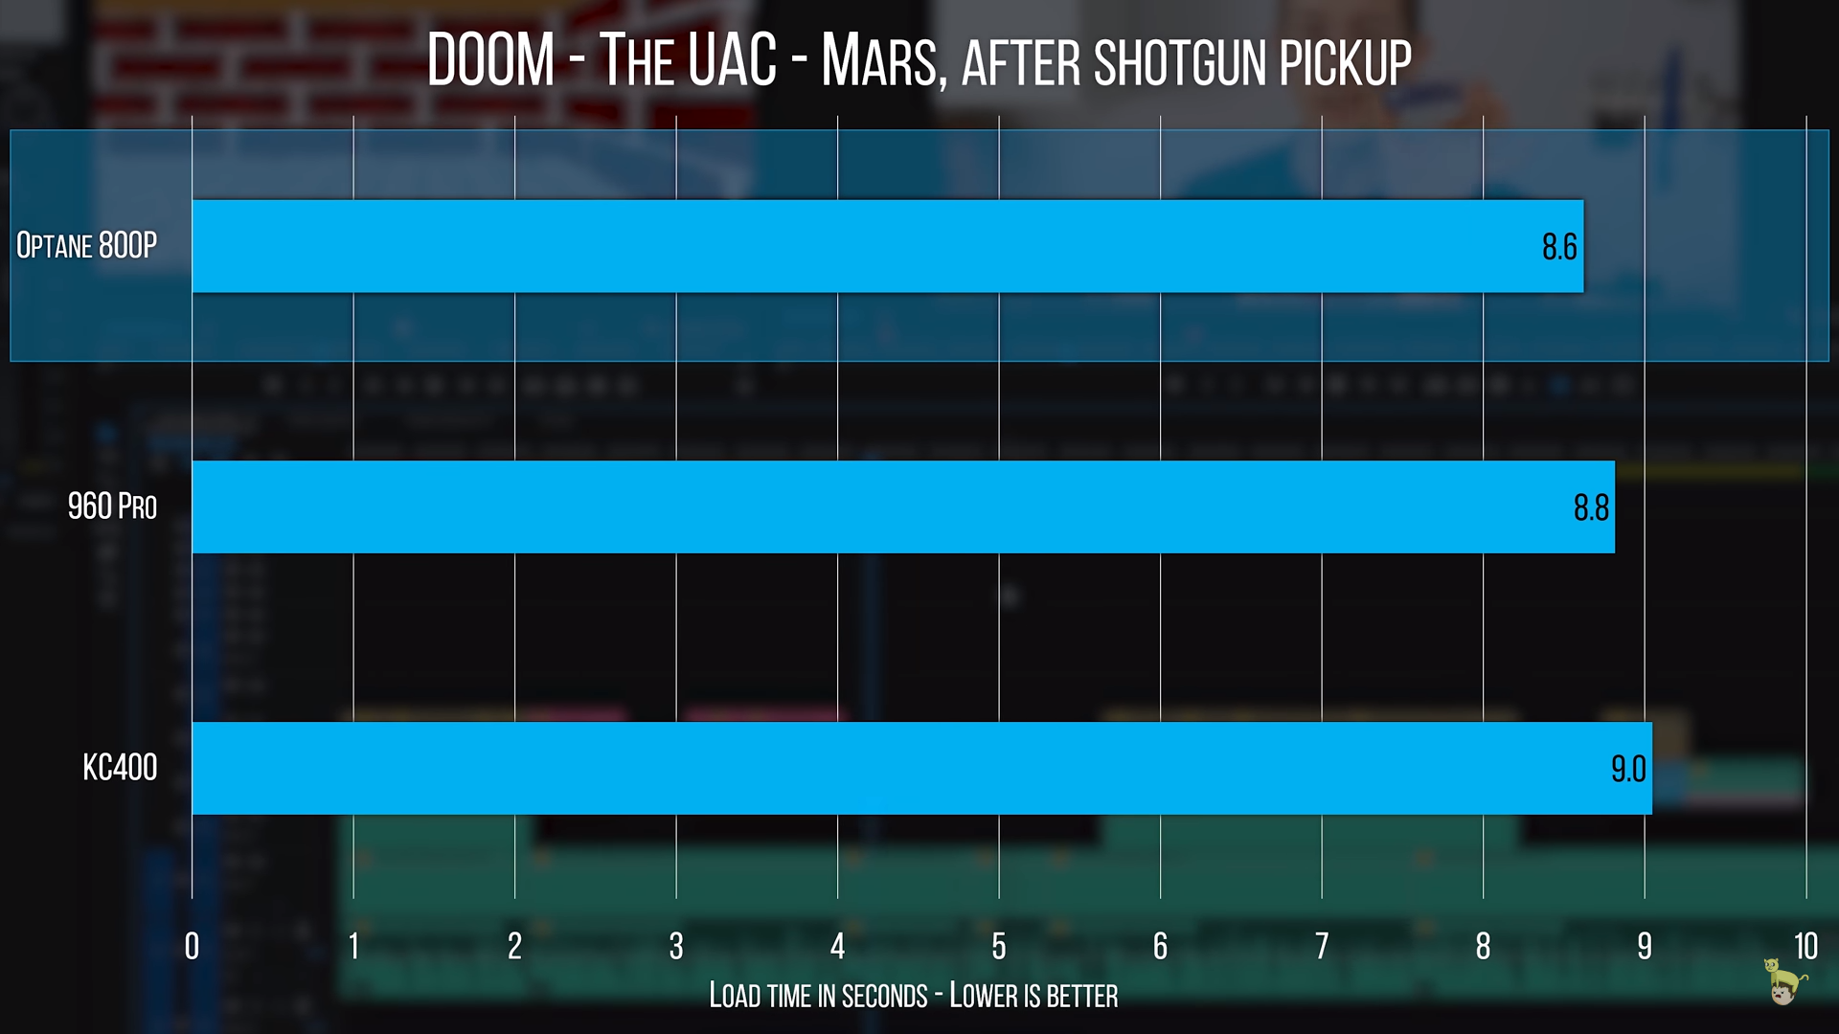
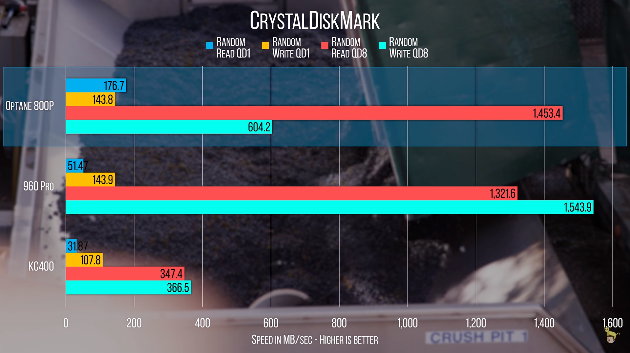
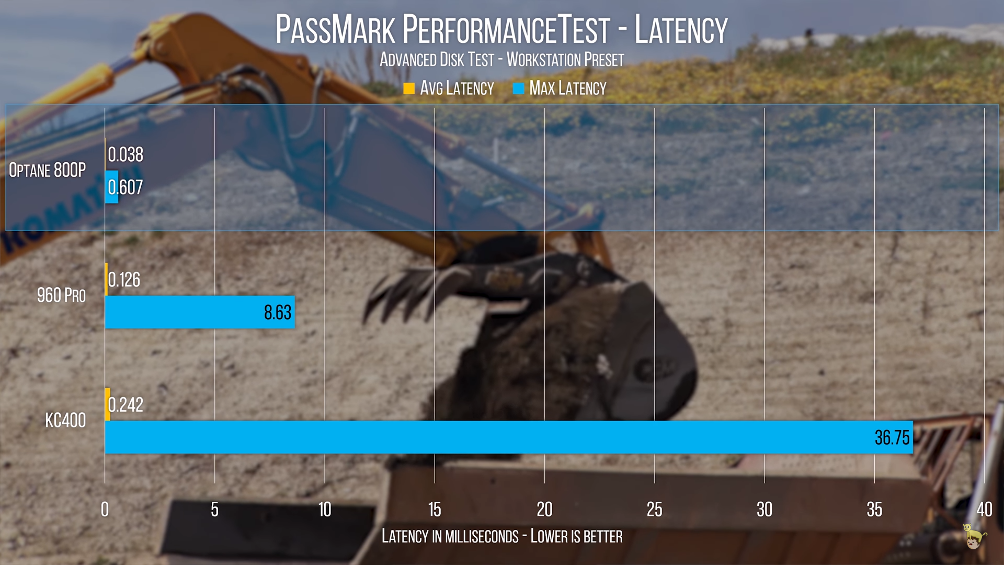
NAND Flash SSD vs 3D XPoint Optane (as a Secondary Memory)
Queue Depth : the number of pending input/output(I/O) requests for a volume

Slide 29
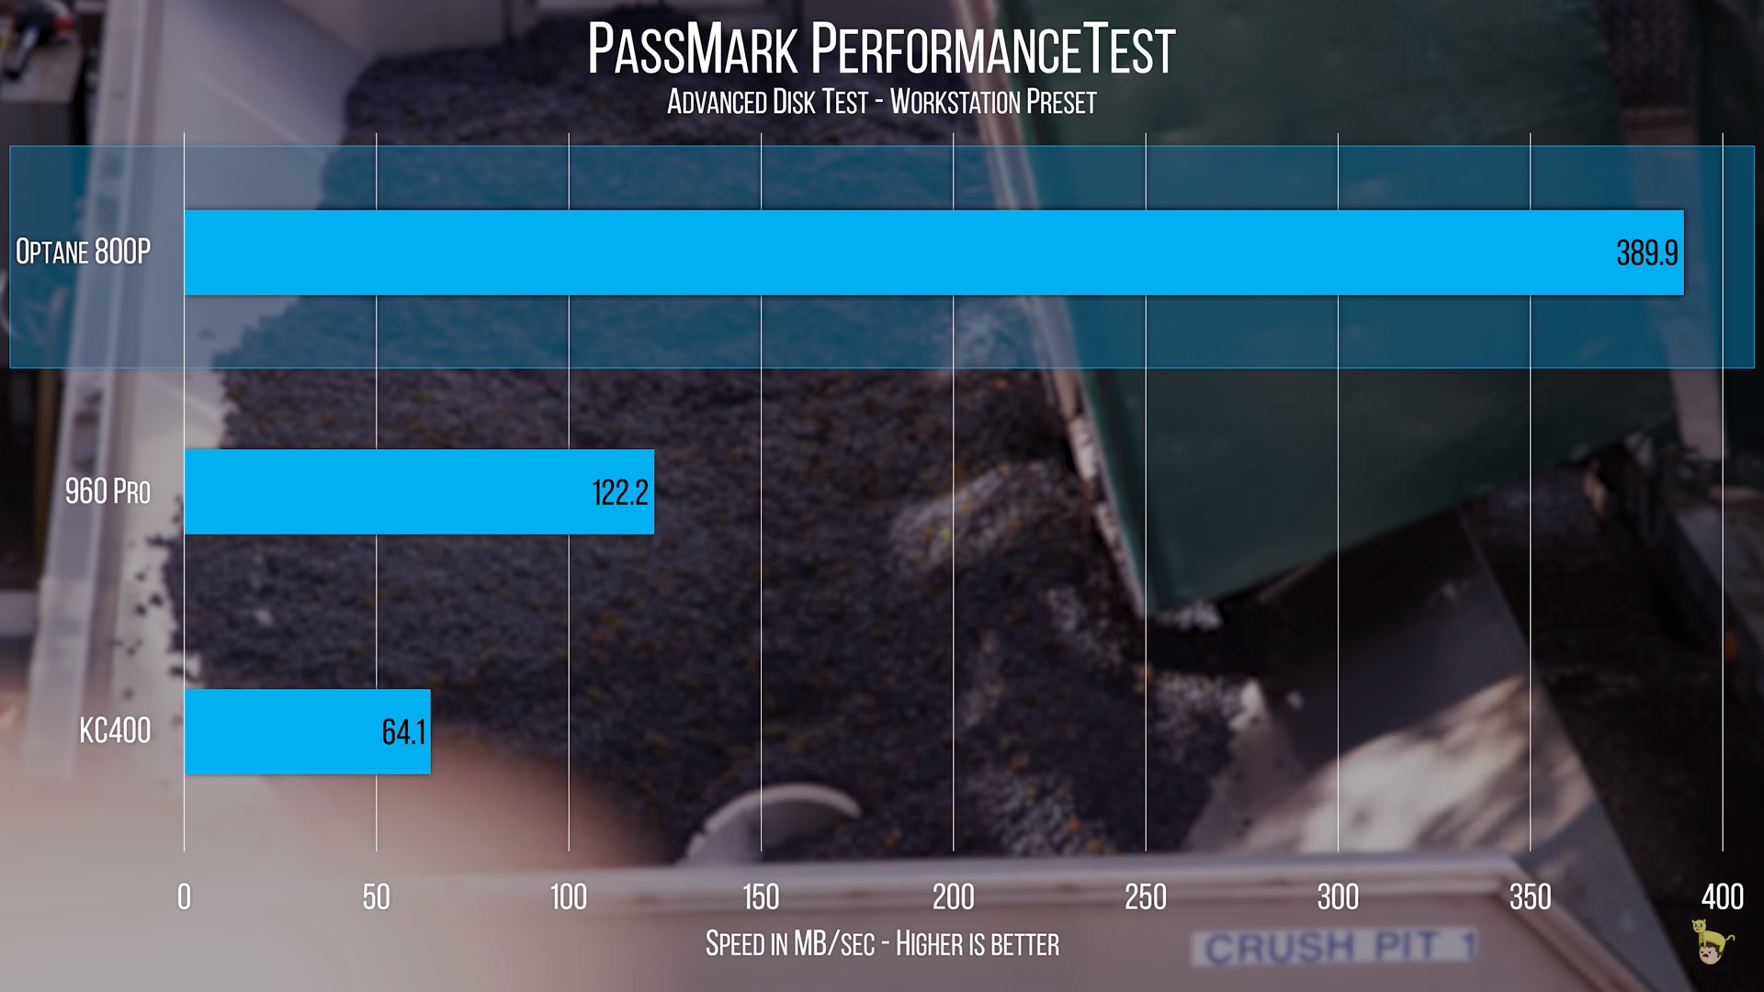
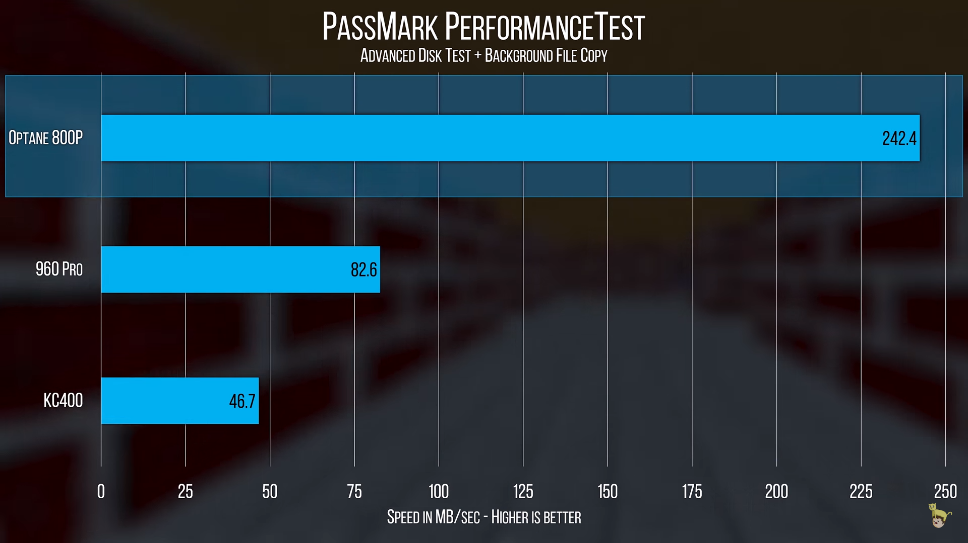
NAND Flash SSD vs 3D XPoint Optane (as a Secondary Memory)

Slide 30
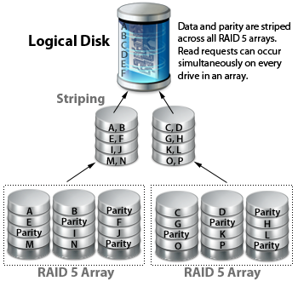
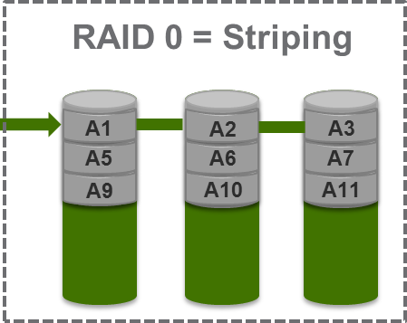
NAND Flash SSD vs 3D XPoint Optane (as a Secondary Memory)
RAID
어떤 데이터를 논리적으로는 하나의 통합된 파일로 다루지만
물리적으로는 여러 개의 디스크에 분산시켜서 저장하므로써
데이터에 대한 latency를 낮출 수 있다
Parity 정보도 RAID로 분산 저장하므로써
데이터의 안정성을 높일 수 있다

Slide 31
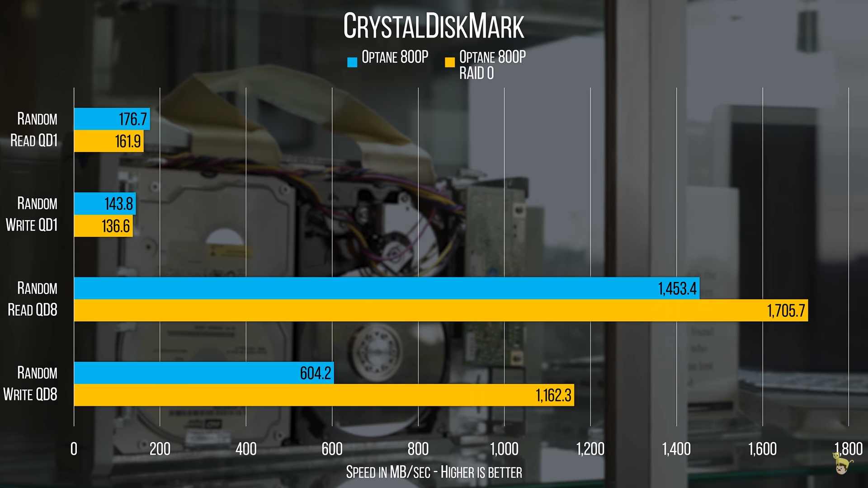
NAND Flash SSD vs 3D XPoint Optane (as a Secondary Memory)

Slide 32
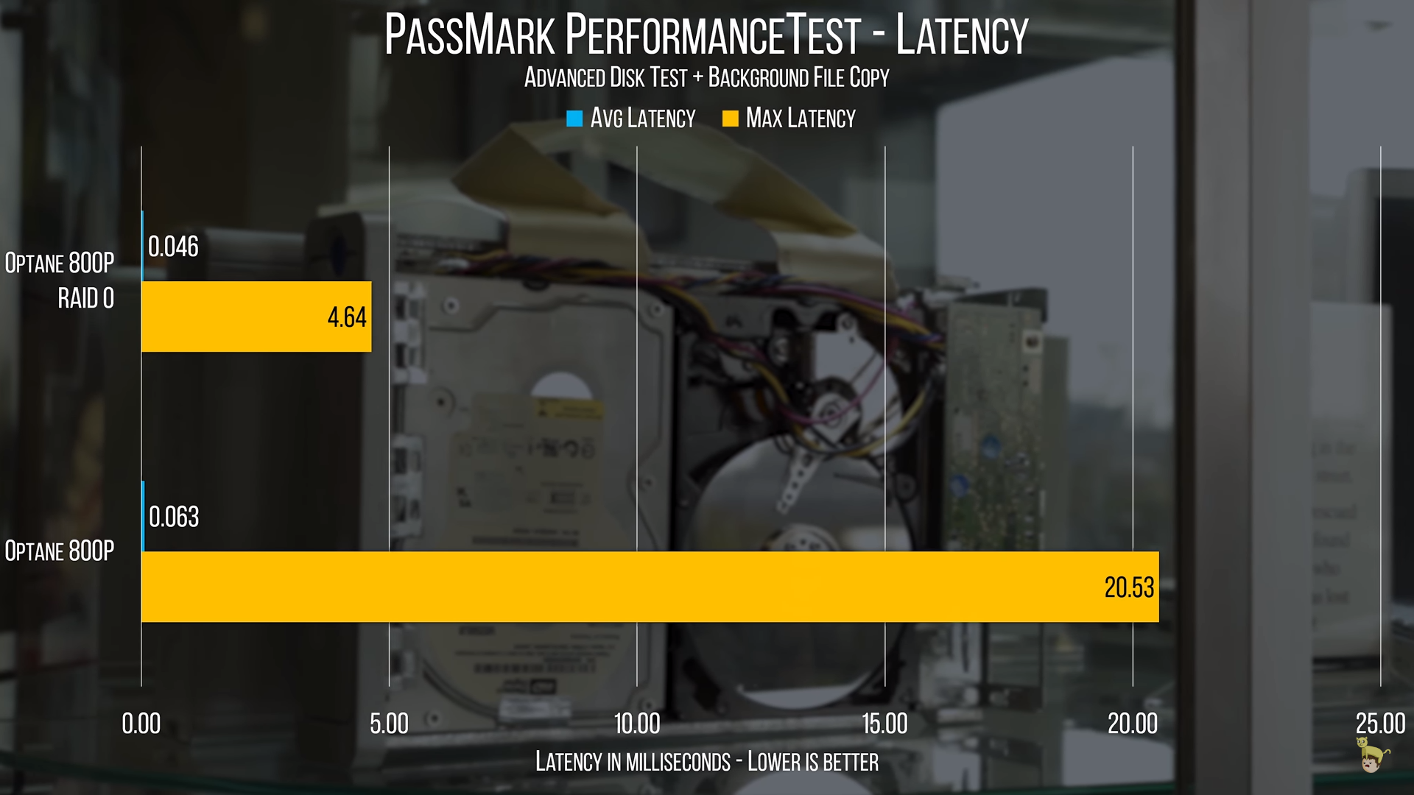
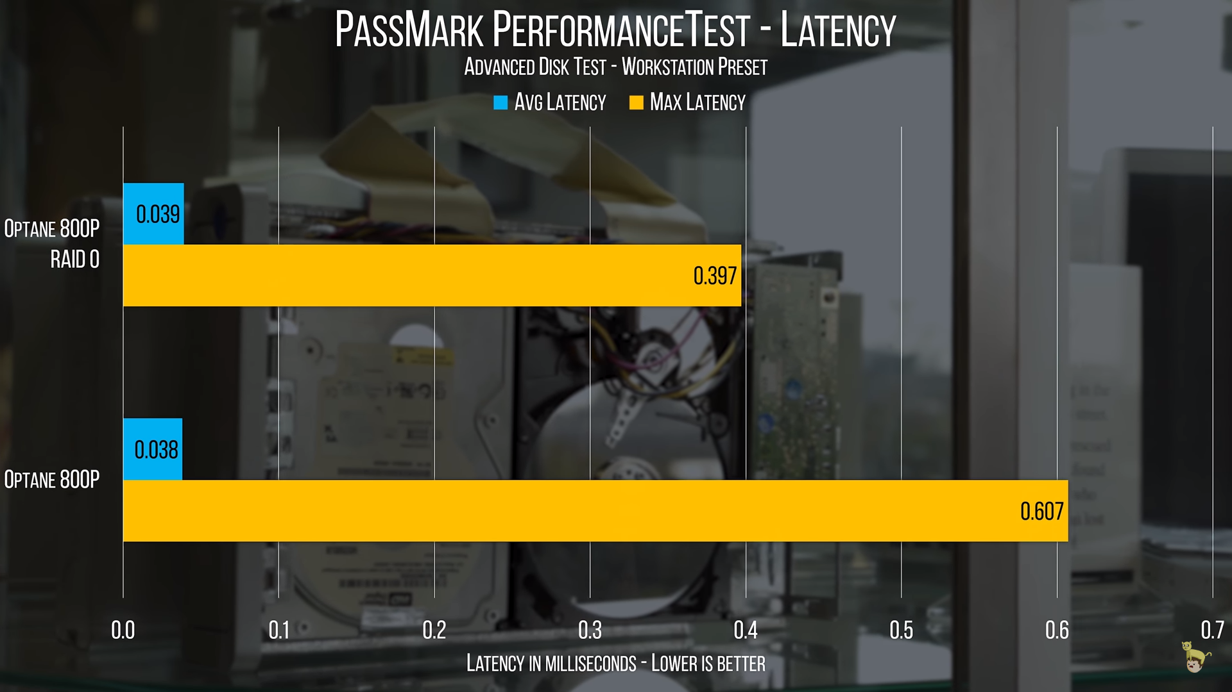
NAND Flash SSD vs 3D XPoint Optane (as a Secondary Memory)

Slide 33
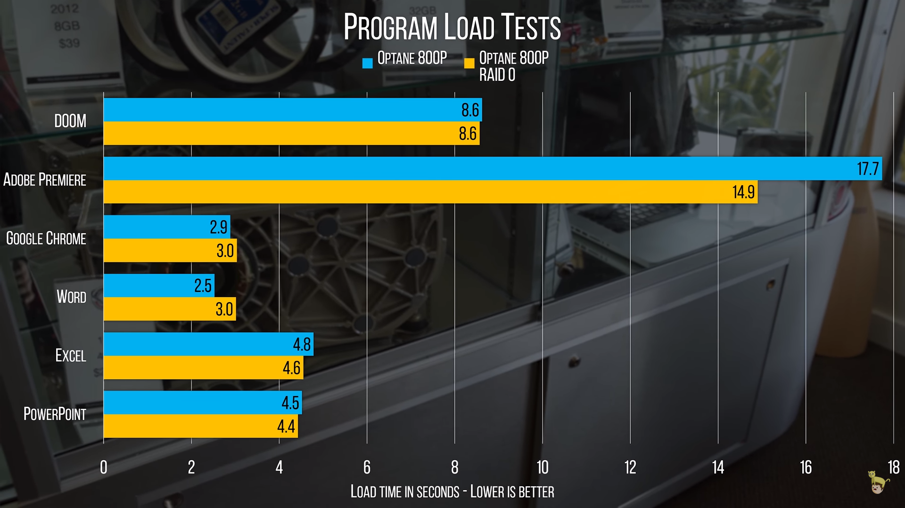
NAND Flash SSD vs 3D XPoint Optane (as a Secondary Memory)

Slide 34
NAND Flash SSD vs 3D XPoint Optane (as a Secondary Memory)
이를 통해 알 수 있는 사실
3D Xpoint 기술을 적용한 Intel Optane Memory를 보조 메모리로 사용할 경우에
일반 사용자(End Users)는 별로 흥미를 느끼지 못하겠지만
Read-Intensive한 서버를 운영하는 비즈니스 사 입장에서는
본 기술을 자사에 도입하는 것을 고려해볼 만하다

Slide 35
NAND Flash SSD vs 3D XPoint Optane (as a Main Memory)
(Condition 1) 16GB DDR4 RAM is the native main memory.
(Condition 3) 3GB parameter is set by windows 10 option to limit RAM usage.
(Condition 2) 3GB + Optane 32GB is using dual channel
limited native RAM usage and Intel Optane 32GB Memory.

Slide 36
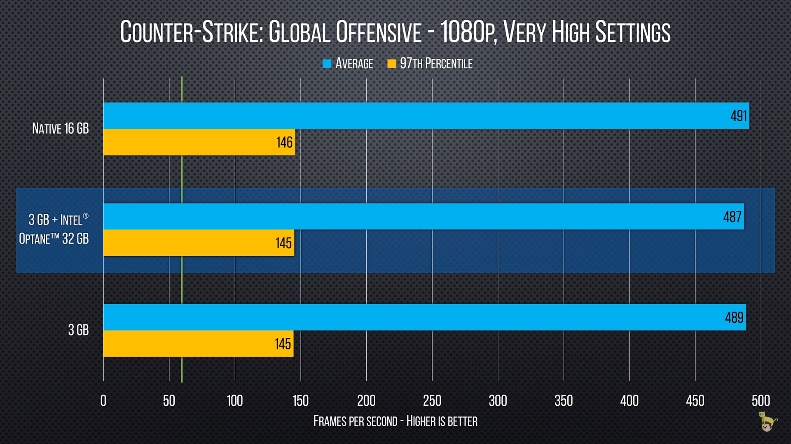
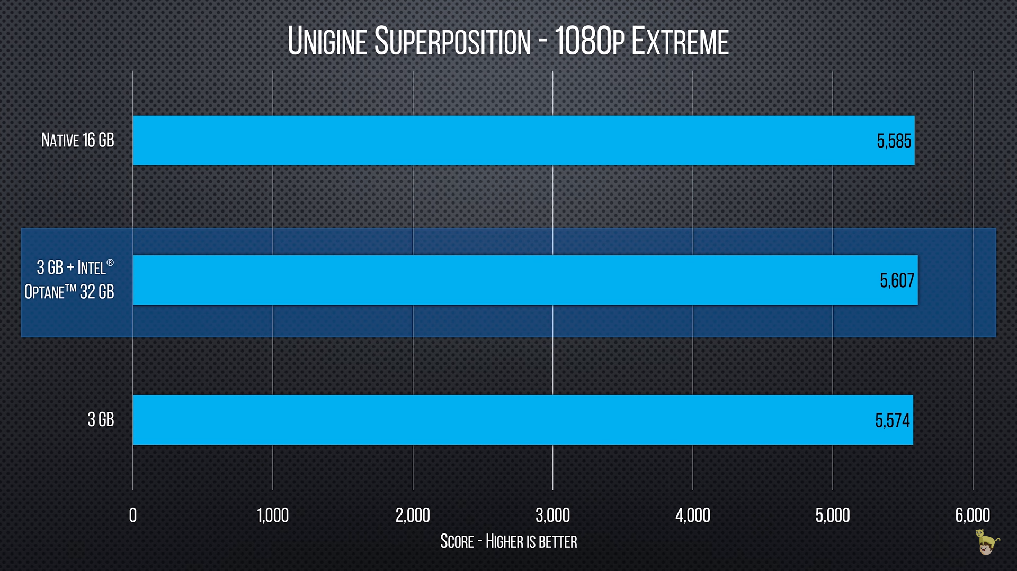
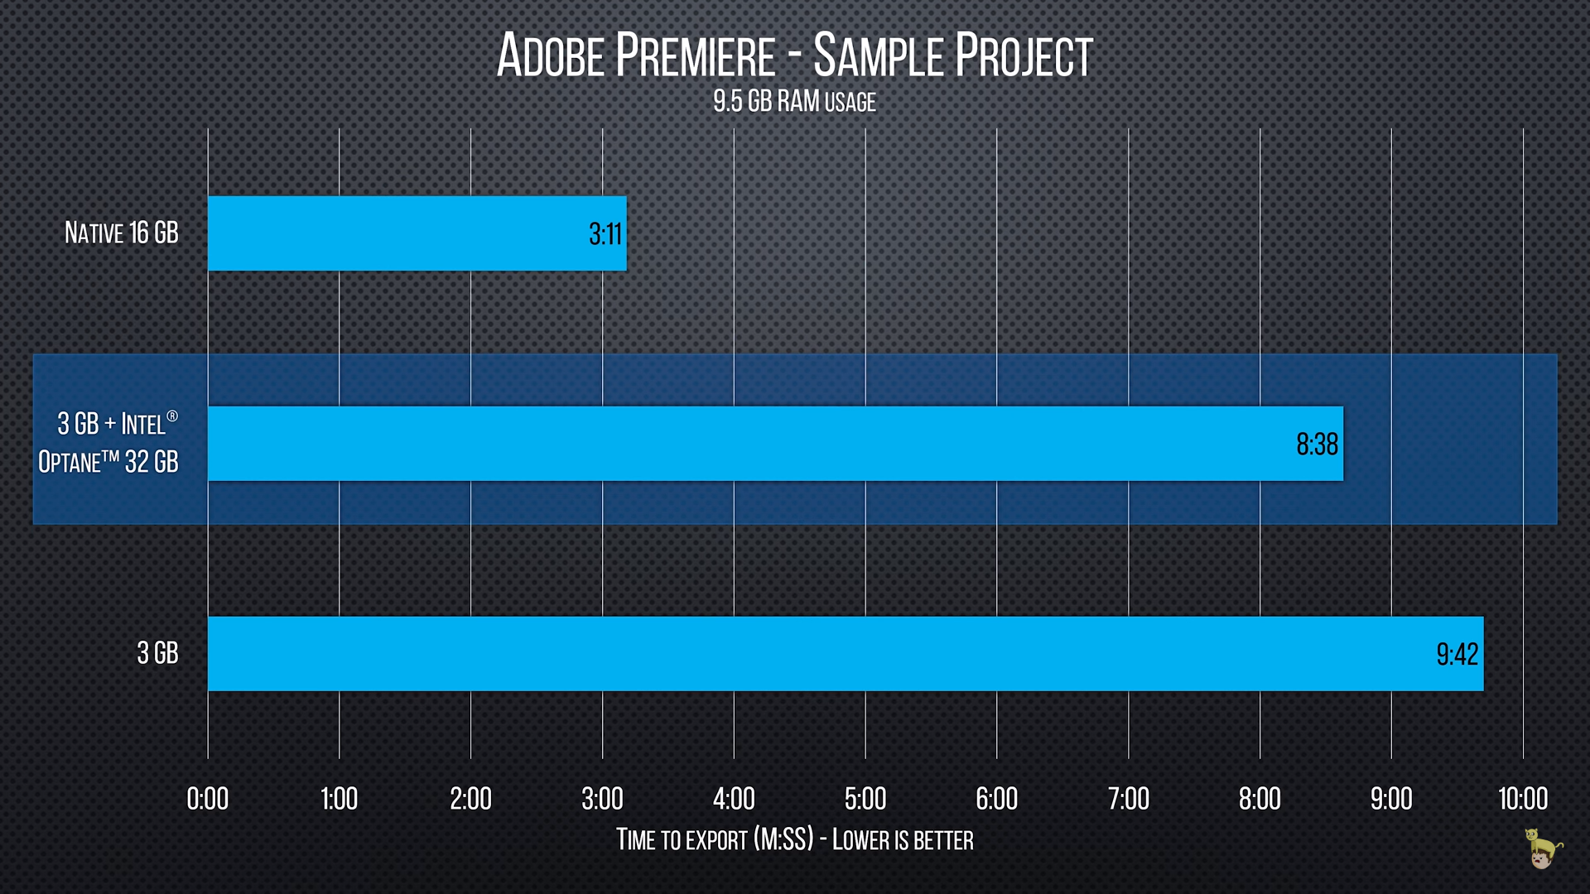
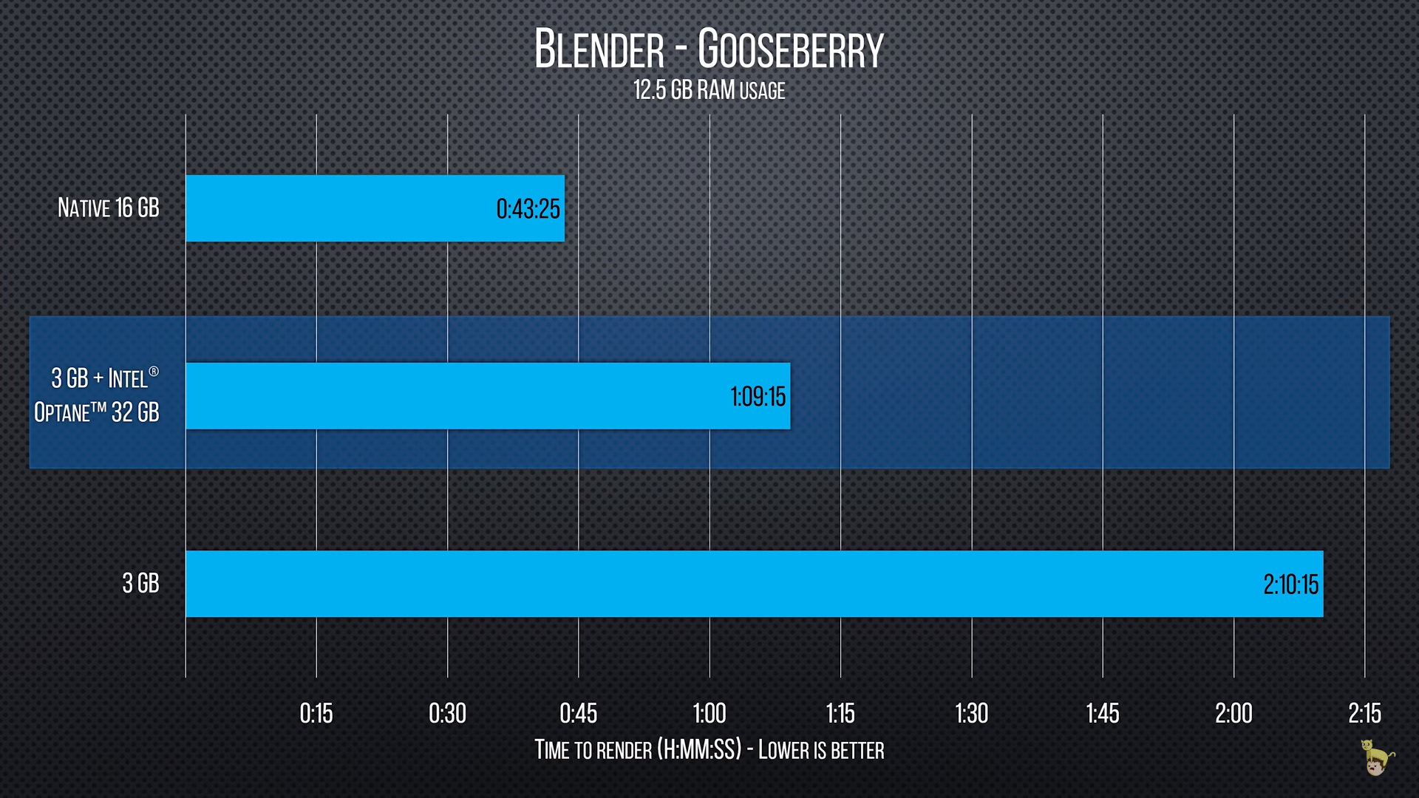
NAND Flash SSD vs 3D XPoint Optane (as a Main Memory)

Slide 37
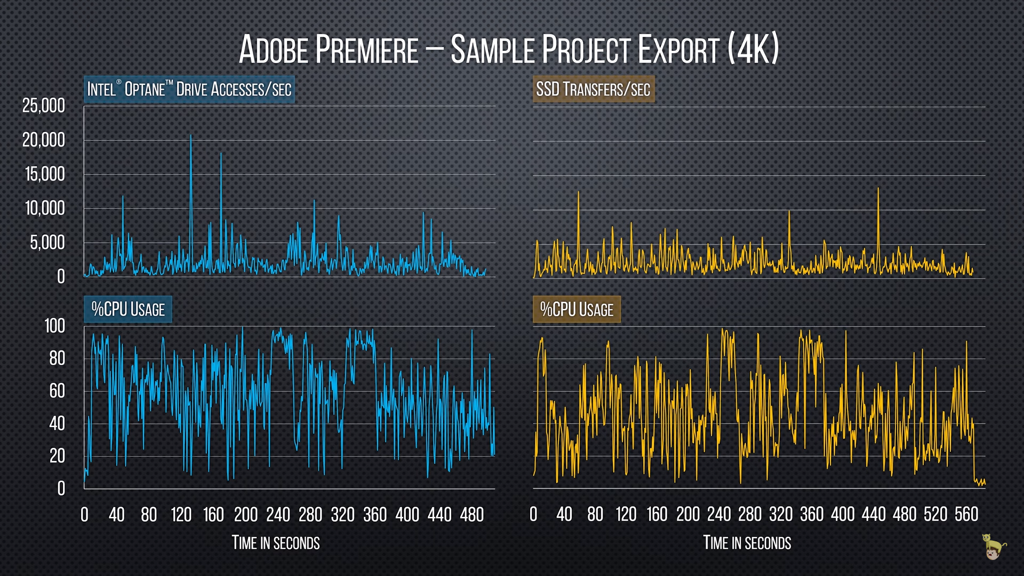
NAND Flash SSD vs 3D XPoint Optane (as a Main Memory)

Slide 38
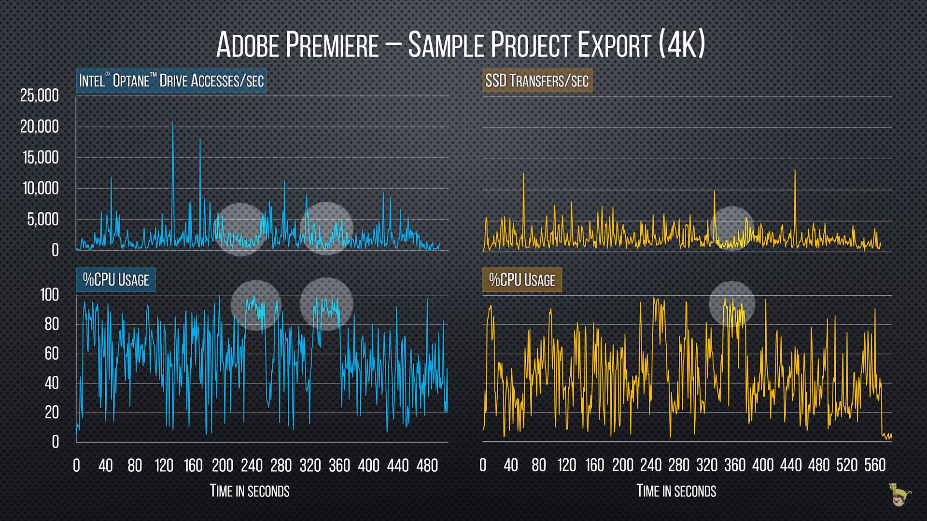
NAND Flash SSD vs 3D XPoint Optane (as a Main Memory)
위의 결과를 자세히 보면 CPU 100%일 때Drive Access 수치가 0에 가까워짐을 알 수 있다

Slide 39
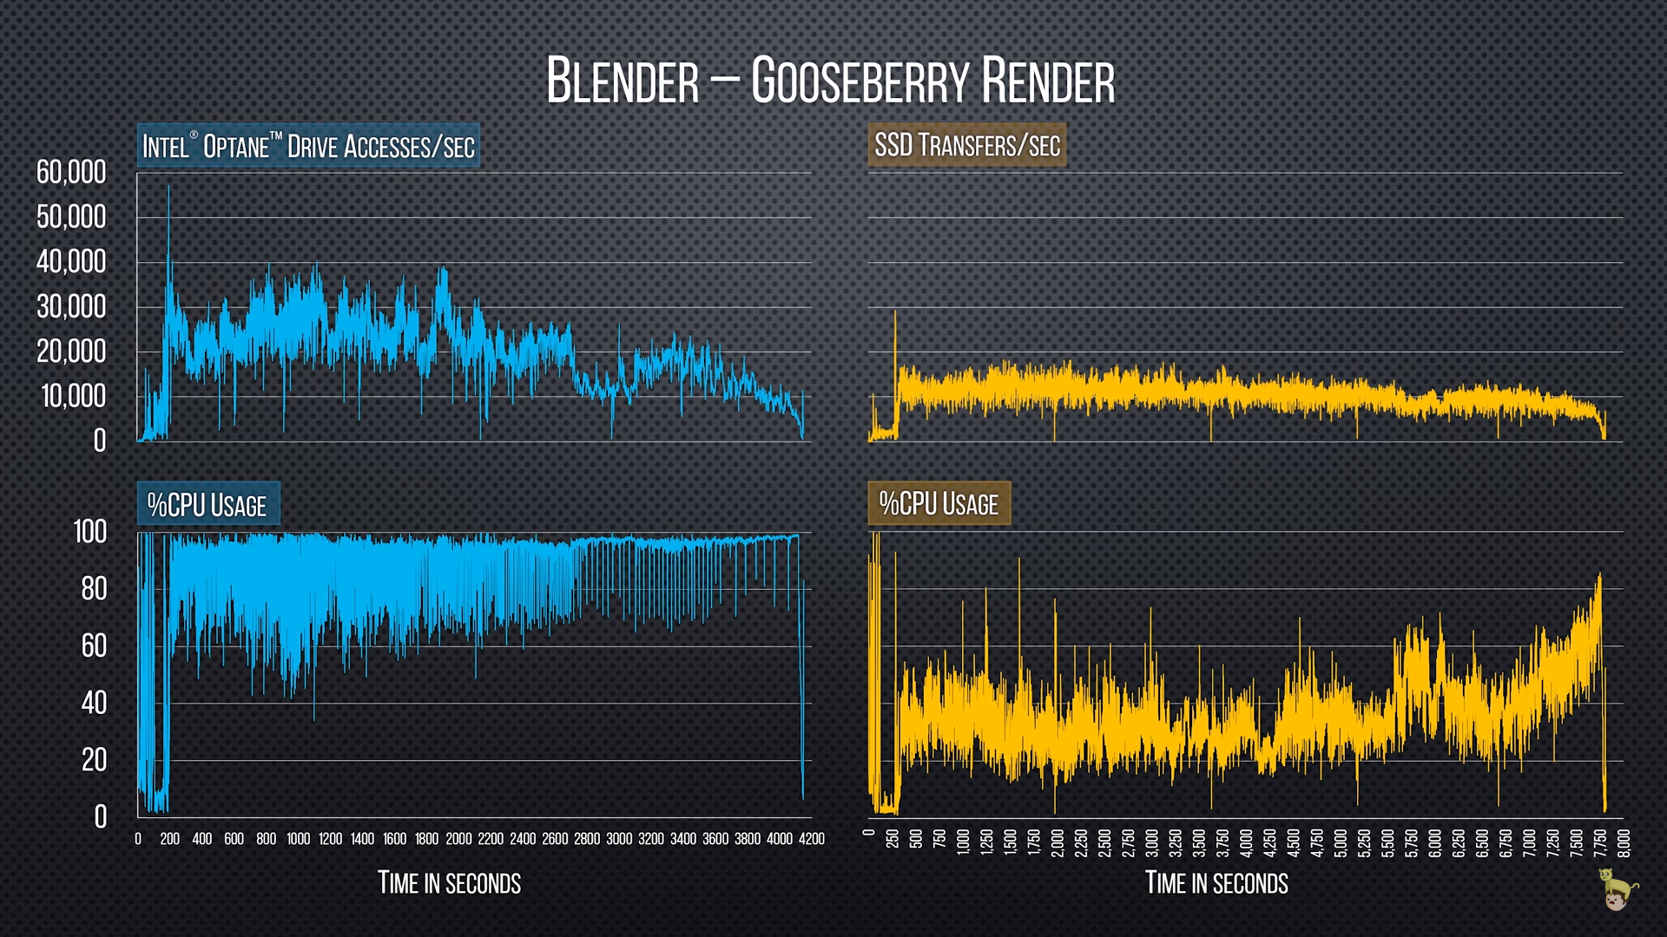
NAND Flash SSD vs 3D XPoint Optane (as a Main Memory)
보다 적은 Driver Access Bottleneck으로 CPU에 보다 많은 태스크를 요청할 수 있었다

Slide 40

NAND Flash SSD vs 3D XPoint Optane (as a Main Memory)
이를 통해서 알 수 있는 사실
3D Xpoint 기술은 지금 당장 도입하기에도 손색이 없지만
기술적으로 보다 발전시켜서
데이터가 현재보다 훨씬 증가하고 워크로드가 과중해지는
미래에 맞춰서 적용하면 좋을 기술

Slide 41
SSD Review
1. SSD의 수명 제한 : NAND Flash Memory Cell을 기반으로 하므로 P/E Cycle
2. Page 와 Block : 기본적으로 Overwrite은 불가능하고
Read/Write는 페이지 단위로, Erase는 블록 단위로
그리고 Read/Write 시에도 해당 블록을 먼저 RAM 메모리로 옮겨놓아야 함
Aligned Read / Aligned Write라고 한다
3. Wear Leveling : SSD의 모든 메모리 블록을 고르게 사용하기
4. FTL(Flash Translation Layer) : 플래시 메모리를 오래된 인터페이스에서 사용하기
4 – 1. Log Block Mapping, Data Block Mapping
이를 통해서 random I/O를 sequential I/O처럼 실행하는 이점
4 – 2. Garbage Collection을 통해서 stale 페이지를
효율적으로 free페이지로 만들어서
명령 처리 시에 latency적게 발생하도록 보완
5. Access Pattern
작은 데이터 WR는 버퍼링 후 한꺼번에 처리
RD 성능 향상을 위해서 관련된 데이터는 동일한 블록에 저장
RD/WR 요청은 분리해서 실행-> Mass Sequential 처리를 권장

Slide 42
SSD Review
6. Invlidate Obsolete Data in batch : Erase 오퍼레이션은 버퍼링 후 대용량 처리
7. Optimal WR
Random writes are not always slower than sequential writes
기록하는 데이터 크기가 Clustered Block 크기의 N배수(N은 정수)라면
Internal parallel capacity를 최대한 활용 가능
8. Optimal RD
Reading Mass data with single thread shows better throughput than
Multiple thread processing.
9. 소량의 데이터 WR를 버퍼링/그룹핑 불가능할 때만 multi-thread로 실행
10. Hot / Cold Data Seperation : 효율적인 garbage collection을 위해
Hot Data Buffering을 활용
11. 시스템 최적화
PCIe 또는 SAS 인터페이스 사용
Over-provisioning = 여분의 물리 공간을 남겨서 wear leveling에 사용
Activate TRIM Command
Partition Alignment

Slide 43
More...
Coding for SSD : http://www.goossaert.com/
개발자를 위한 SSD : http://tech.kakao.com/2016/07/13/coding-for-ssd-part-1/
Solid-state revolution: in-depth on how SSDs really work :
https://arstechnica.com/information-technology/2012/06/inside-the-ssd-revolution-how-solid-state-disks-really-work/
Storage for DBAs : https://flashdba.com/storage-for-dbas/
3D XPoint - Reality, Opportunity, and Competition(Video) : https://www.youtube.com/watch?v=hq1lz5JKbAA
Why Did Intel Even Make This? – Optane 800P SSD : https://www.youtube.com/watch?v=oWqO36Zj65k
Save Money on RAM.. with Optane?? : https://www.youtube.com/watch?v=cwy4ujt0qHM&t=408s
유기성 Yoo Kiseong
keesung0705@gmail.com

